Slide 1

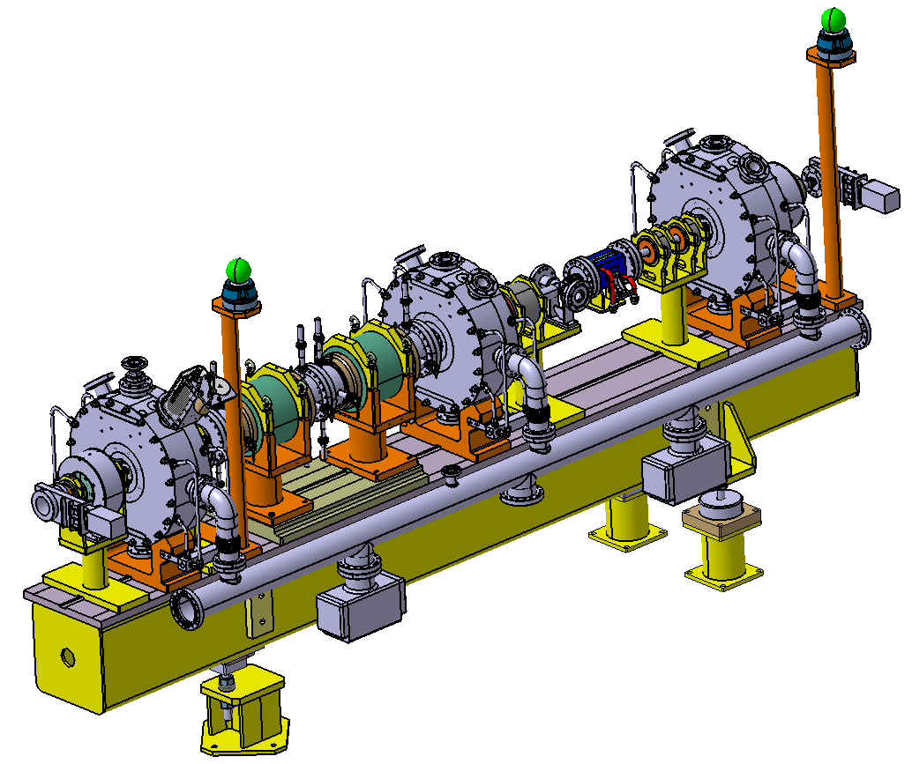
Modification Ligne MEBT
27/10/2014 N.Thaüs

Slide 2
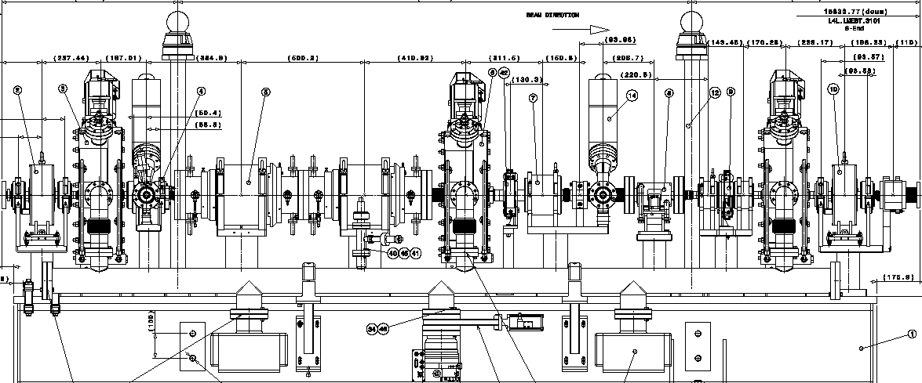
Modification Ligne MEBT
13 soufflets à remplacer
27/10/2014 N.Thaüs

Slide 3
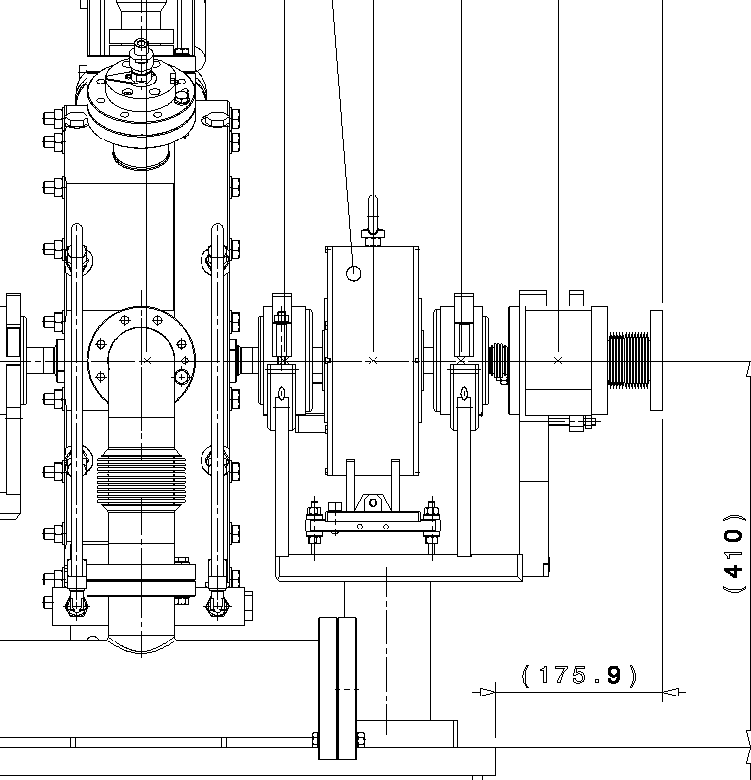
Modification Ligne MEBT
1 mettre à la PA la ligne MEBT
2 mettre à la PA le DTL 1
Démontage du soufflet
entre DTL et MEBT
Déplacement du transfo
DTL
Retirer le transfo
27/10/2014 N.Thaüs

Slide 4
Modification Ligne MEBT
DEMONTAGE ET STOCKAGE WS
27/10/2014 N.Thaüs

Slide 5
Modification Ligne MEBT
ENSEMBLE CHOPPERS
ENSEMBLE QUAD
CHAMBRE A VIDE
27/10/2014 N.Thaüs

Slide 6
Modification Ligne MEBT
DEPLACEMENT BUNCHER B30
ENSEMBLE TRANSFO
27/10/2014 N.Thaüs

Slide 7
Modification Ligne MEBT
COLLIMATEUR
27/10/2014 N.Thaüs

Slide 8
Modification Ligne MEBT
CHAMBRE QUAD
27/10/2014 N.Thaüs

Slide 9
Modification Ligne MEBT
ENSEMBLE QUAD + CORRECTEUR
27/10/2014 N.Thaüs

Slide 10
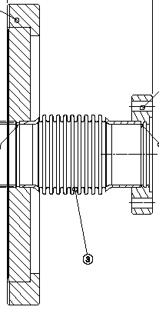
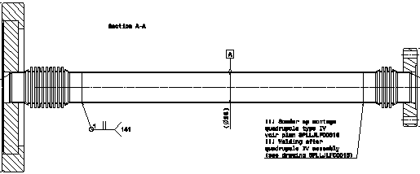
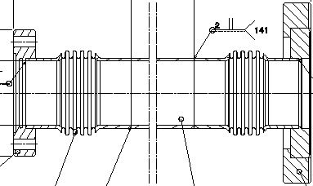
Modification Ligne MEBT
CHAMBRES A FABRIQUER AVANT ARRET TECHNIQUE
27/10/2014 N.Thaüs

Slide 11
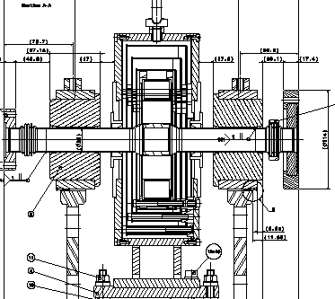
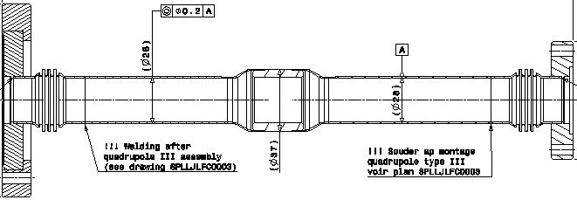
Modification Ligne MEBT
CHAMBRES A FABRIQUER AVANT ARRET TECHNIQUE
27/10/2014 N.Thaüs

Slide 12
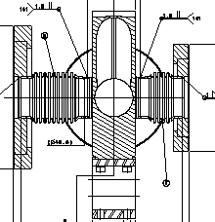
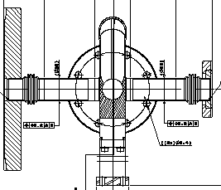
Modification Ligne MEBT
ELEMENTS A MODIFIER APRES TECHNIQUE
27/10/2014 N.Thaüs

Slide 13
Modification Ligne MEBT
MERCI
27/10/2014 N.Thaüs

